Slide 1
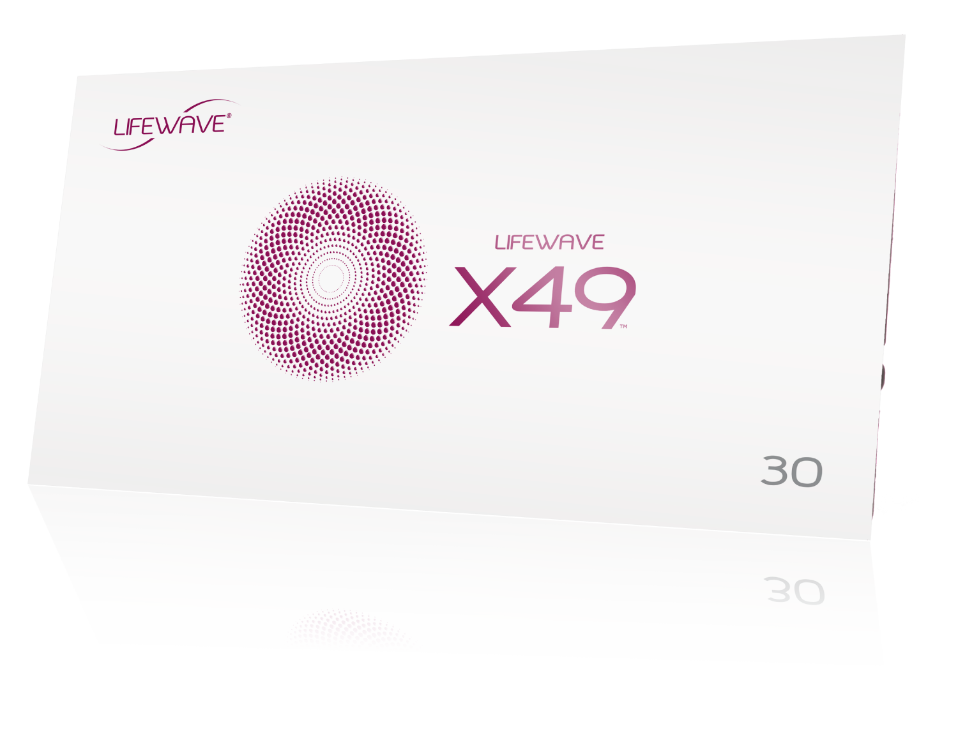
X49™ Nauka o produkcie

Slide 2





Przegląd prezentacji
Przegląd zalet produktu.
Dlaczego X49™ jest idealnym uzupełnieniem X39®?
Jakich korzyści mogę oczekiwać od X49™?
Jakich korzyści mogę oczekiwać po wspólnym stosowaniu X39® i X49™?
Pakiet Wydajnościowy X39® i X49™.

Slide 3
Przegląd zalet produktu
X39® + X49™
X49™ jest najsilniejszy w połączeniu z X39®, więc najpierw dokonajmy szybkiego przeglądu korzyści płynących z każdego z produktów.

Slide 4
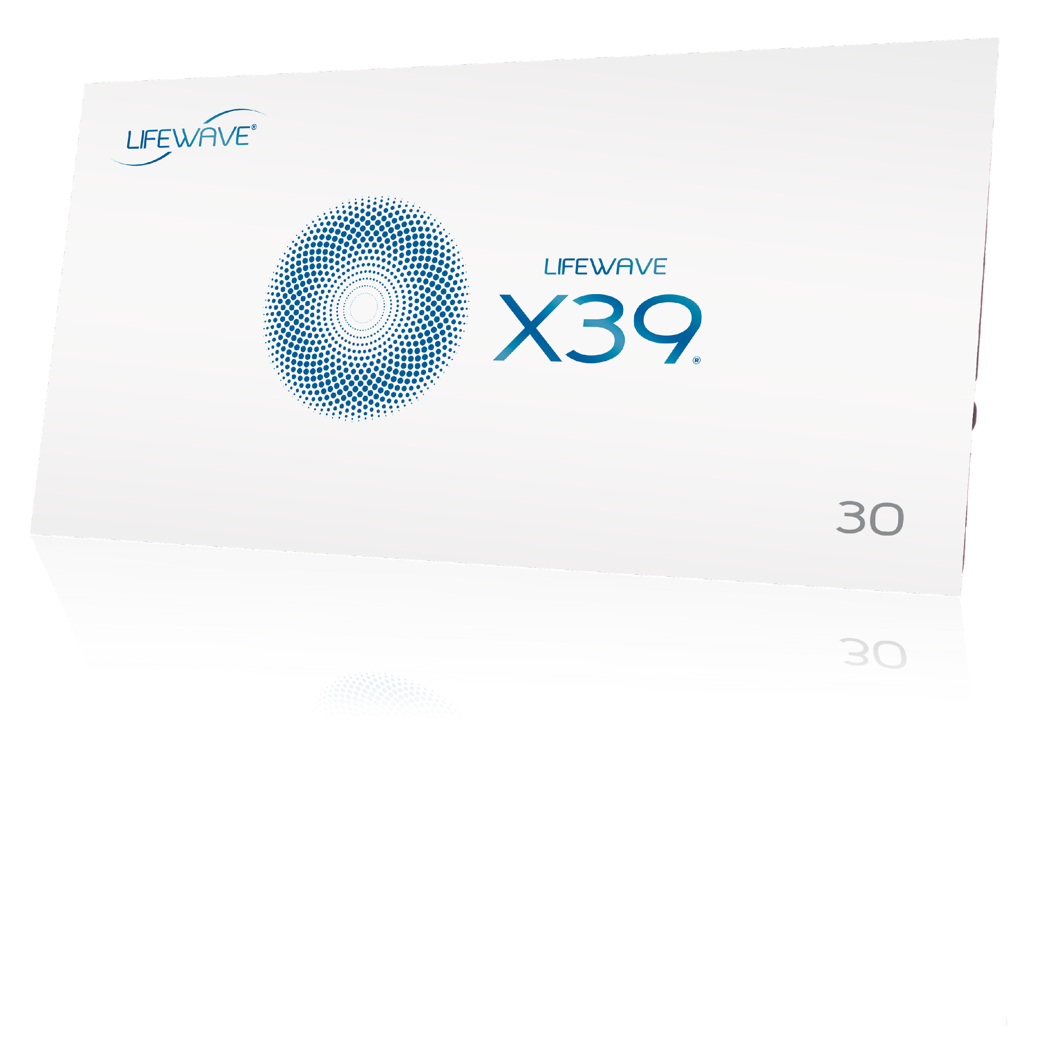
X39® Korzyści
Główną zaletą X39® jest aktywacja i wzmocnienie komórek macierzystych, dzięki czemu komórki zachowują się jak młodsze i zdrowsze. Prowadzi to do:
Zwiększonej energii i lepszego snu.
Wspomaga układ odpornościowy.
Złagodzenia drobnych boleści i dolegliwości.
Poprawy zdolności poznawczych.
Poprawy jakości skóry, zmniejszenia widoczności drobnych linii i zmarszczek.
Wspomaga naturalny proces gojenia się ran.

Slide 5
X49™ Korzyści
Główną zaletą X49™ jest promowanie wzrostu wydajności w zakresie siły i wytrzymałości. Bardziej szczegółowo, wspiera on:
Zdrowy układ sercowo-naczyniowy.
Zdrowe funkcje poznawcze.
Regenerację mięśni.
Utratę tkanki tłuszczowej, gdy jest stosowany w połączeniu ze zdrową dietą i programem ćwiczeń.
Zdrowie kości.

Slide 6
Dlaczego X49™ jest idealnym uzupełnieniem X39®?

Slide 7
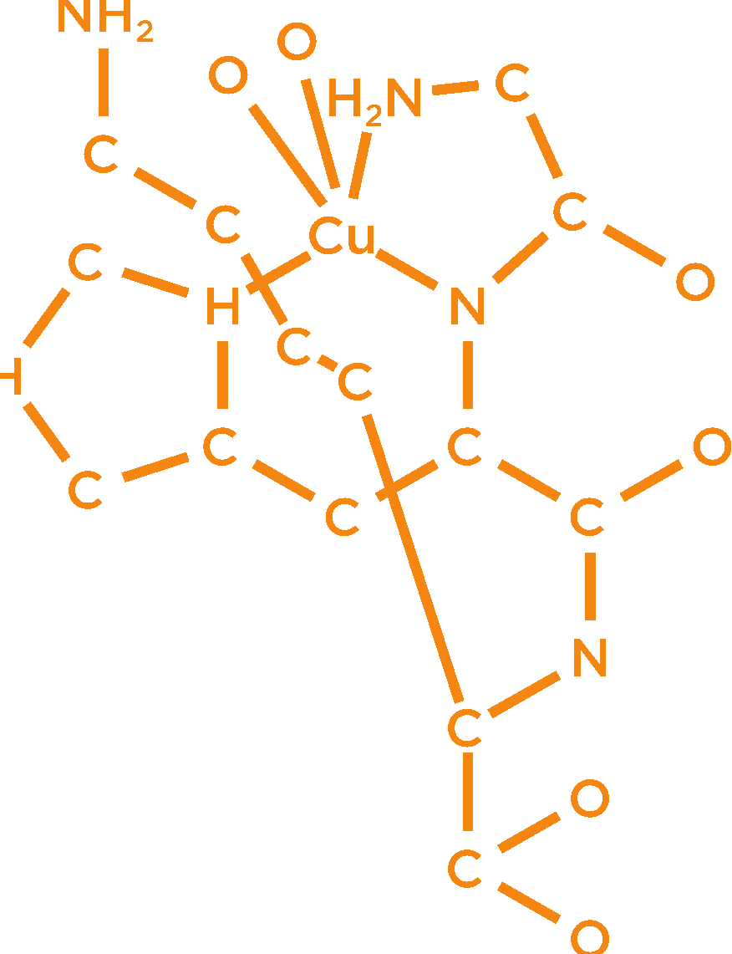
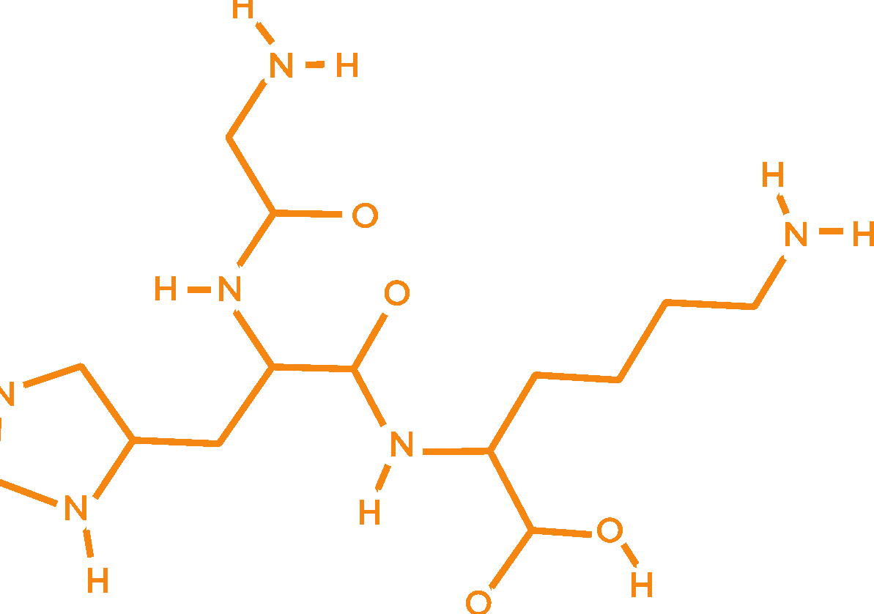
Czym X49™ różni się od X39®
X39® podnosi poziom GHK-Cu
X49™ podnosi poziom AHK-Cu
AHK-Cu jest peptydem pochodnym GHK-Cu i oferuje szereg unikalnych korzyści, jeśli chodzi o komórki macierzyste i zdrowie.

Slide 8
X49™ i AHK-Cu
Podobnie jak X39®, AHK-Cu jest peptydem miedzi i znajduje się we krwi większości ssaków.
Stwierdzono, że AHK-Cu jest zaangażowany w zdrowie komórek śródbłonka naczyniowego (wyściółka naczyń krwionośnych).

Slide 9
X49™ i AHK-Cu
AHK-Cu jest od wielu lat badany w branży pielęgnacji skóry.
Ponadto, nowe badania wykazały, że AHK-Cu jest tak samo skuteczny jak minoxidil w odrastaniu włosów, chociaż nie twierdzimy, że jest to możliwe.
Nasze własne badania nad AHK-Cu wykazały, że ze względu na zdolność do metabolizowania aminokwasu Alaniny, oferuje unikalne korzyści, które doskonale uzupełniają X39®.

Slide 10
Próbki krwi do pomiaru stężenia AHK-Cu były pobierane na początku , po 24 godzinach i po 7 dniach noszenia plastra. Do udziału w jednym badaniu wybrano grupę 10 osób, składającą się zarówno z mężczyzn, jak i kobiet w wieku 40-81 lat.
Badania potwierdzają produkcję AHK-Cu
przez X49™

Slide 11
Próbki krwi do pomiaru stężenia AHK-Cu były pobierane na początku, po 24 godzinach i po 7 dniach noszenia plastra. Do udziału w jednym badaniu wybrano grupę 10 osób, składającą się zarówno z mężczyzn, jak i kobiet w wieku 40-81 lat.
Badania potwierdzają produkcję AHK-Cu
przez X49™
Jedno z badań wykazało, że istniały tendencje do wzrostu AHK-Cu u osób, które nie były weganami lub wegetarianami. W tej grupie zazwyczaj brakuje alaniny.
Zaleca się, aby dla najlepszych rezultatów X49™ ludzie spożywali pokarmy bogate w alaninę lub uzupełniali ją w razie potrzeby. Mięso, drób, ryby, nabiał, jaja, soja, fasola.

Slide 12
Próbki krwi do pomiaru stężenia AHK-Cu były pobierane na początku, po 24 godzinach i po 7 dniach noszenia plastra. Do udziału w jednym badaniu wybrano próbę 10 osób, składającą się zarówno z mężczyzn, jak i kobiet w wieku 40-81 lat.
Badania potwierdzają produkcję AHK-Cu
przez X49™
Jedno z badań wykazało, że istniały tendencje do wzrostu AHK-Cu u osób, które nie były weganami lub wegetarianami. W tej grupie zazwyczaj brakuje alaniny.
Zaleca się, aby dla najlepszych rezultatów X49™ ludzie spożywali pokarmy bogate w alaninę lub uzupełniali ją w razie potrzeby. Mięso, drób, ryby, nabiał, jaja, soja, fasola.
W oddzielnym badaniu osiągnięto istotność statystyczną wykazując, że…
Metabolizm AHK-Cu wzrósł w utylizacji, wspierając zdrowie kości.

Slide 13
Jakich korzyści mogę oczekiwać od X49™?

Slide 14


X49™ Korzyści
Zbuduj mięśnie szybko i bezpiecznie.
Zyskaj siłę i odzyskaj to, co zostało utracone przez czas.
Zwiększ wytrzymałość już w pierwszym tygodniu stosowania.
Popraw i chroń ogólne zdrowie układu sercowo-naczyniowego.

Slide 15
X49™ Korzyści
Ćwiczenia
Poprawa w % w ciągu
2 miesięcy
Wyniki z
20-osobowego badania klinicznego.
Brzuszki
Pompki
Przysiady
Biceps
Wzmocnienie uchwytów
70,59%
81,82%
47,06%
112,50%
74,49%

Slide 16
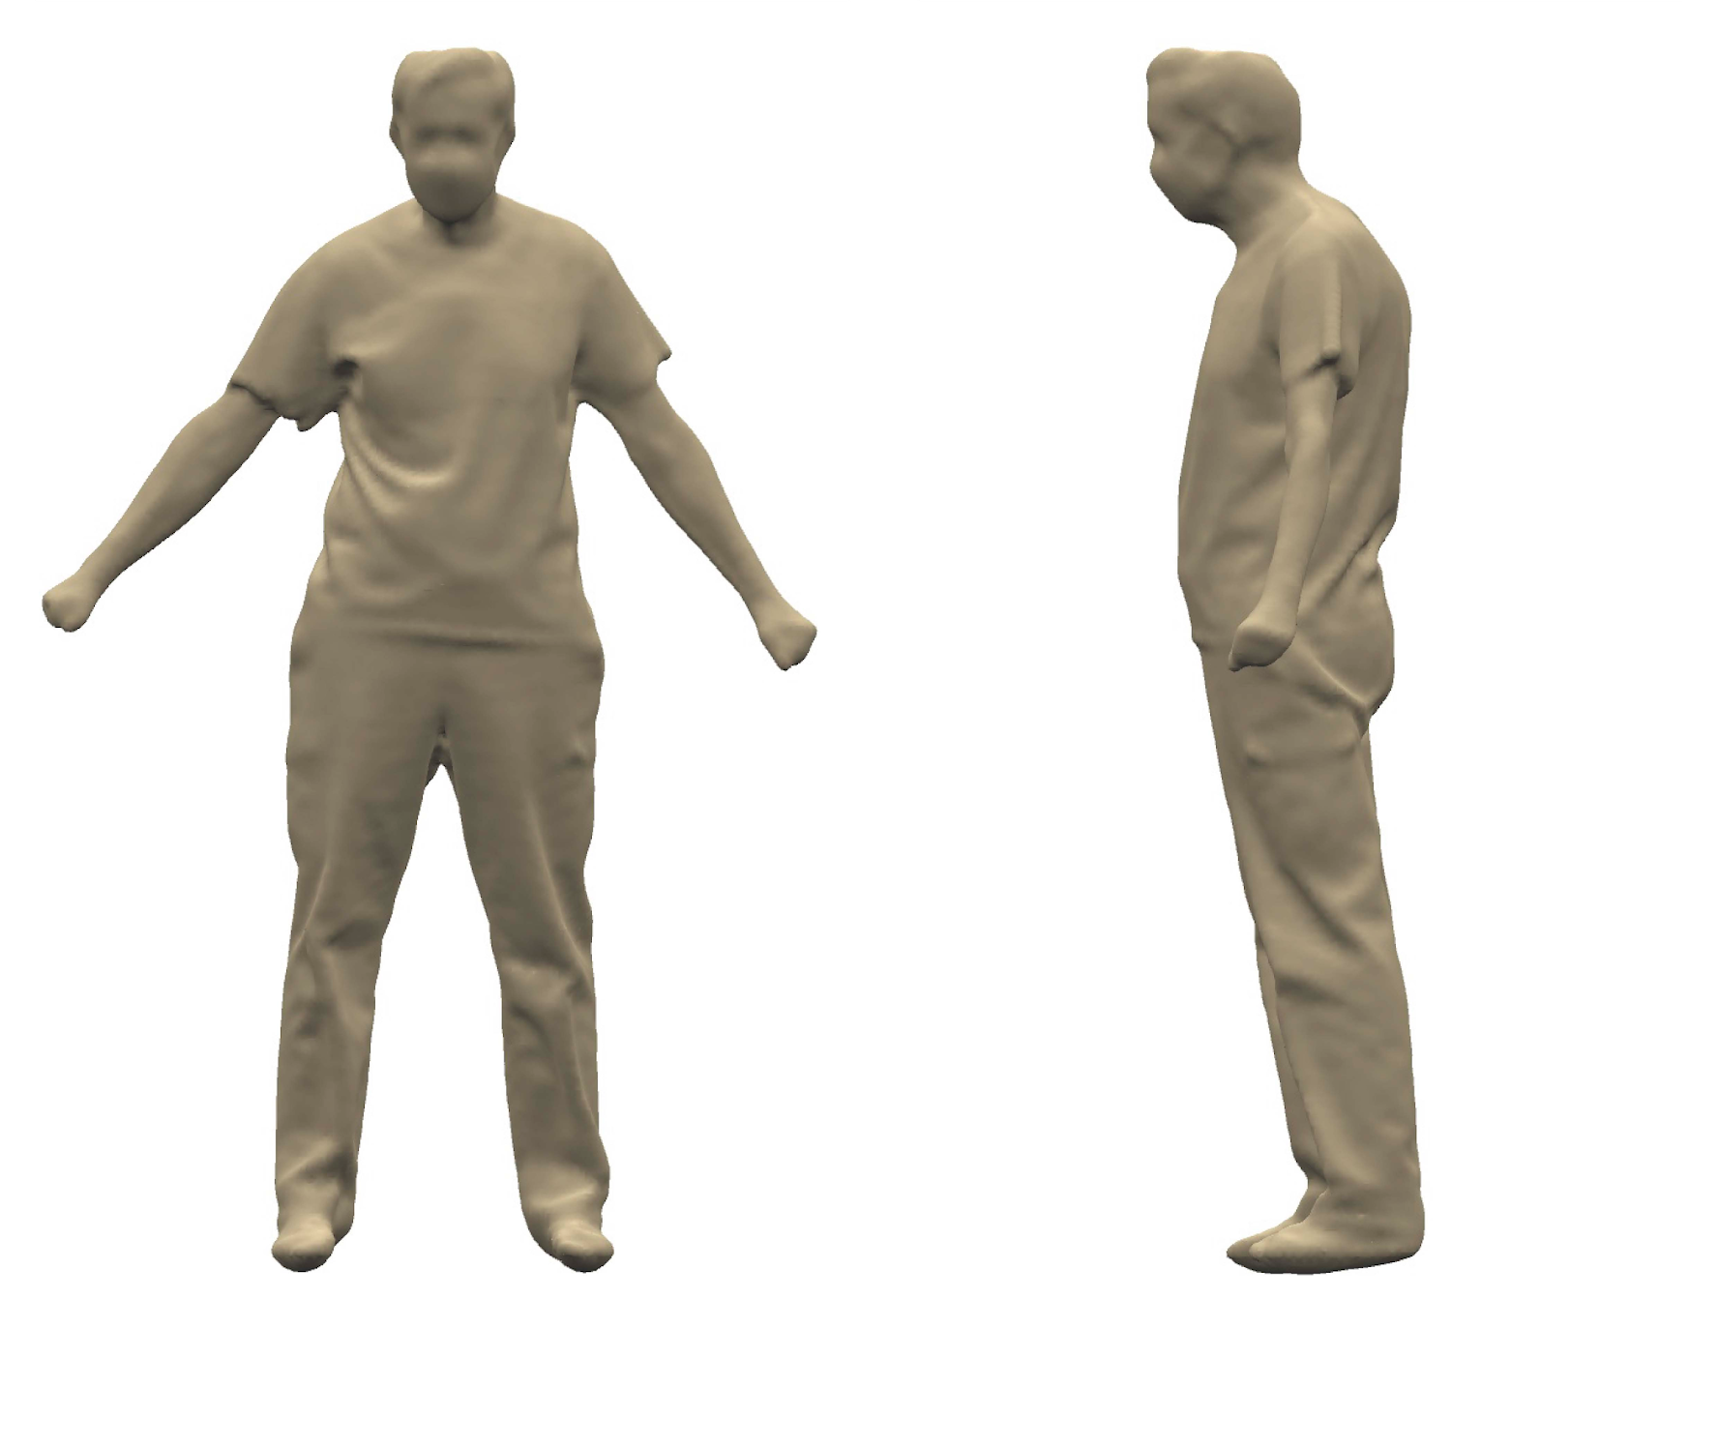
X49™ Skany ciała
Przed
Wiek: 74
Płeć: Mężczyzna
Zawartość tłuszczu w organizmie w %: 37,55%
Masa tłuszczowa: 66,6 lbs
Masa beztłuszczowa: 109,4lbs
Ryzyko zdrowotne: 53% Ponad normę

Slide 17
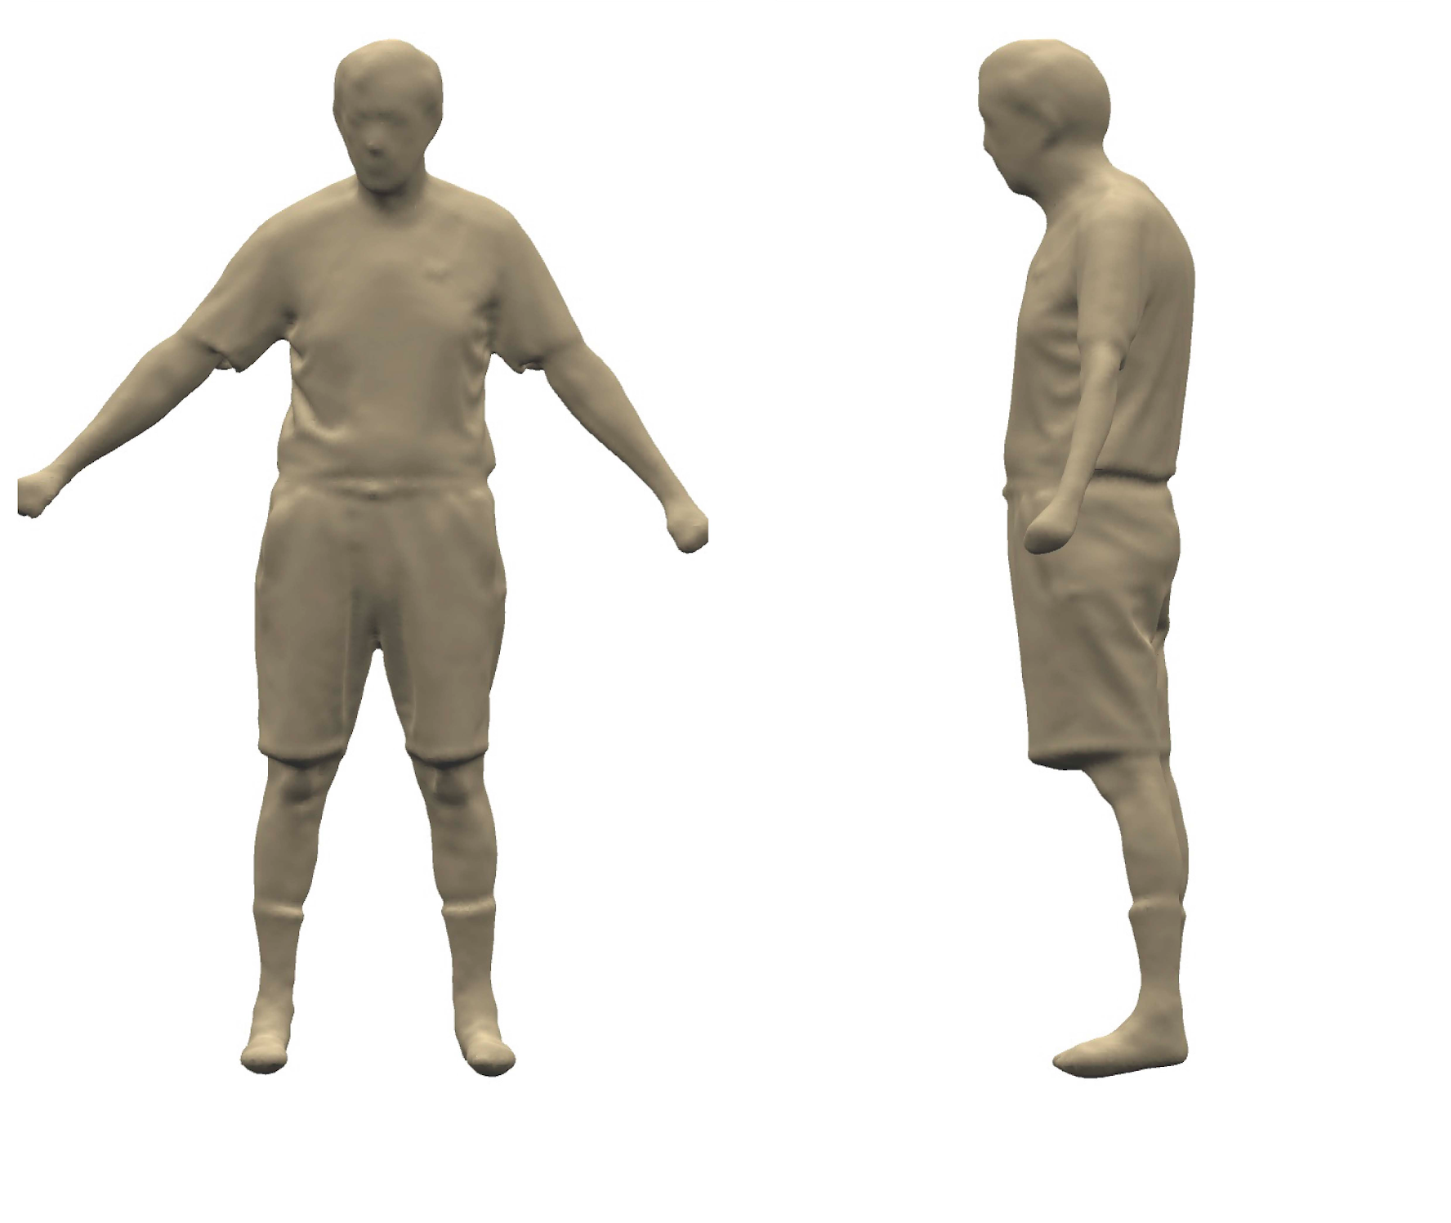
X49™ Skany ciała
PRZED
Wiek: 74
Płeć: Mężczyzna
Zawartość tłuszczu w organizmie w %: 37,55%
Masa tłuszczowa: 66,6 lbs
Masa beztłuszczowa: 109,4lbs
Ryzyko zdrowotne: 53% Ponad normę
PO
Wiek: 74
Płeć: Male
Zawartość tłuszczu w organizmie w %: 33,5%
Masa tłuszczowa: 59,4 lbs
Masa beztłuszczowa: 117,6 lbs
Ryzyko zdrowotne: 20% Ponad normę

Slide 18

X49™ Korzyści
Wzmocnij kości, aby uzyskać solidną podstawę.
Szybszy powrót do zdrowia, niezależnie od wieku.
Wspomaga zdrowie i funkcjonowanie serca.

Slide 19
X49™ Korzyści
SKURCZOWE
Wyniki badań wykazały obniżenie ciśnienia krwi:
Tylko X49™
Spadek ciśnienia skurczowego o 5,51%
X39® + X49™
Obniżenie ciśnienia skurczowego o 7,75%
Spadek ciśnienia rozkurczowego o 17,98%
110
70
ROZKURCZOWE

Slide 20

Więcej
Korzyści
X49™
Wspomaga zdrowie i funkcje mózgu.
X49™ jest bardziej skoncentrowany na pomocy tym, którzy chcą zwiększyć masę mięśniową i zredukować tkankę tłuszczową, jak również zobaczyć poprawę swojej siły i wytrzymałości.
X49™ przyniesie największe korzyści tym, którzy stosują spójną dietę i program ćwiczeń, mają zdrowy układ sercowo-naczyniowy i są stale nawodnieni.

Slide 21
Jakich korzyści mogę oczekiwać po wspólnym stosowaniu X39® & X49™?

Slide 22
Korzyści wynikające z łącznego stosowania X39® + X49™
Jednoczesne stosowanie X39® jak i X49™ uwolni ich synergiczne korzyści.
X39® pomaga we wzmocnieniu komórek macierzystych, podczas gdy X49™ pomaga w zmianie kształtu ciała i poprawie kompozycji.
Stosowanie ich wspólnie zwiększy korzyści płynące z obu produktów, poprawiając ogólny stan zdrowia i możliwości w szybszy sposób.

Slide 23
% poprawa X49™ vs. X39® + X49™
Tylko X49™
X39® + X49™
Rower (spalone kalorie)
Rower (prędkość maksymalna)
Rower (odległość)
Tętno (spadek)
72,73%
22,63%
57,14%
4,04%
Rower (spalone kalorie)
Rower (prędkość maksymalna)
Rower (odległość)
Tętno (spadek)
90,91%
27,54%
65,15%
5,38%

Slide 24
Zmiany w ciele!
Co pokazują dane:
X39® i X49™ pomagają budować ciało, ale w różny sposób.
Dodanie X49™ powoduje zwiększoną utratę tłuszczu (11% punktów procentowych w ciągu 60 dni).
X49™ sprawia, że ciało jest szczuplejsze i silniejsze.
Stosowanie X39® i X49™ powoduje więcej zmian.

Slide 25
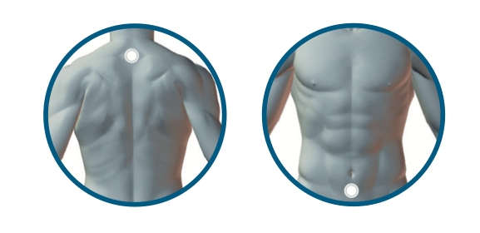
X39® + X49™ Umiejscowienie plastrów
X39® okolice karku
X49™ poniżej pępka

Slide 26
Pakiet Wydajnościowy

Slide 27
Korzystaj z zalet obu rozwiązań dzięki
Pakietowi Wydajnościowemu
Pakiet Wydajnościowy to najlepszy sposób na doświadczenie X39® i X49™.
Zawiera po 30 plastrów X39® i X49™.
Zaoszczędź 20 USD dzięki obniżonej cenie pakietu.
Zaoszczędź kolejne 10 USD zamawiając miesięczną subskrypcję.
Regularny zakup
Pakiet Wydajnościowy
(Cena po obniżonej cenie)
Jeden opakowanie X39®:
Jeden opakowanie X49™:
RAZEM:
99,95$ | 77BV
99,95$ | 77BV
199,90$
Jeden Performance Bundle:
RAZEM: 179,95$ | 156BV+
Pakiet Wydajnościowy
(Regularny zakup)
Pakiet Wydajnościowy(Zamówienie abonamentu miesięcznego)
RAZEM:
179,95$ | 156BV+
RAZEM:
169,95$ | 156BV+
+Cena tylko do 28 kwietnia 2022 r., po tym terminie ceny zmienią się na 179,95 USD | 140BV (hurt) i 169,95 USD | 140BV (zamówienie na miesięczną subskrypcję)

Slide 28
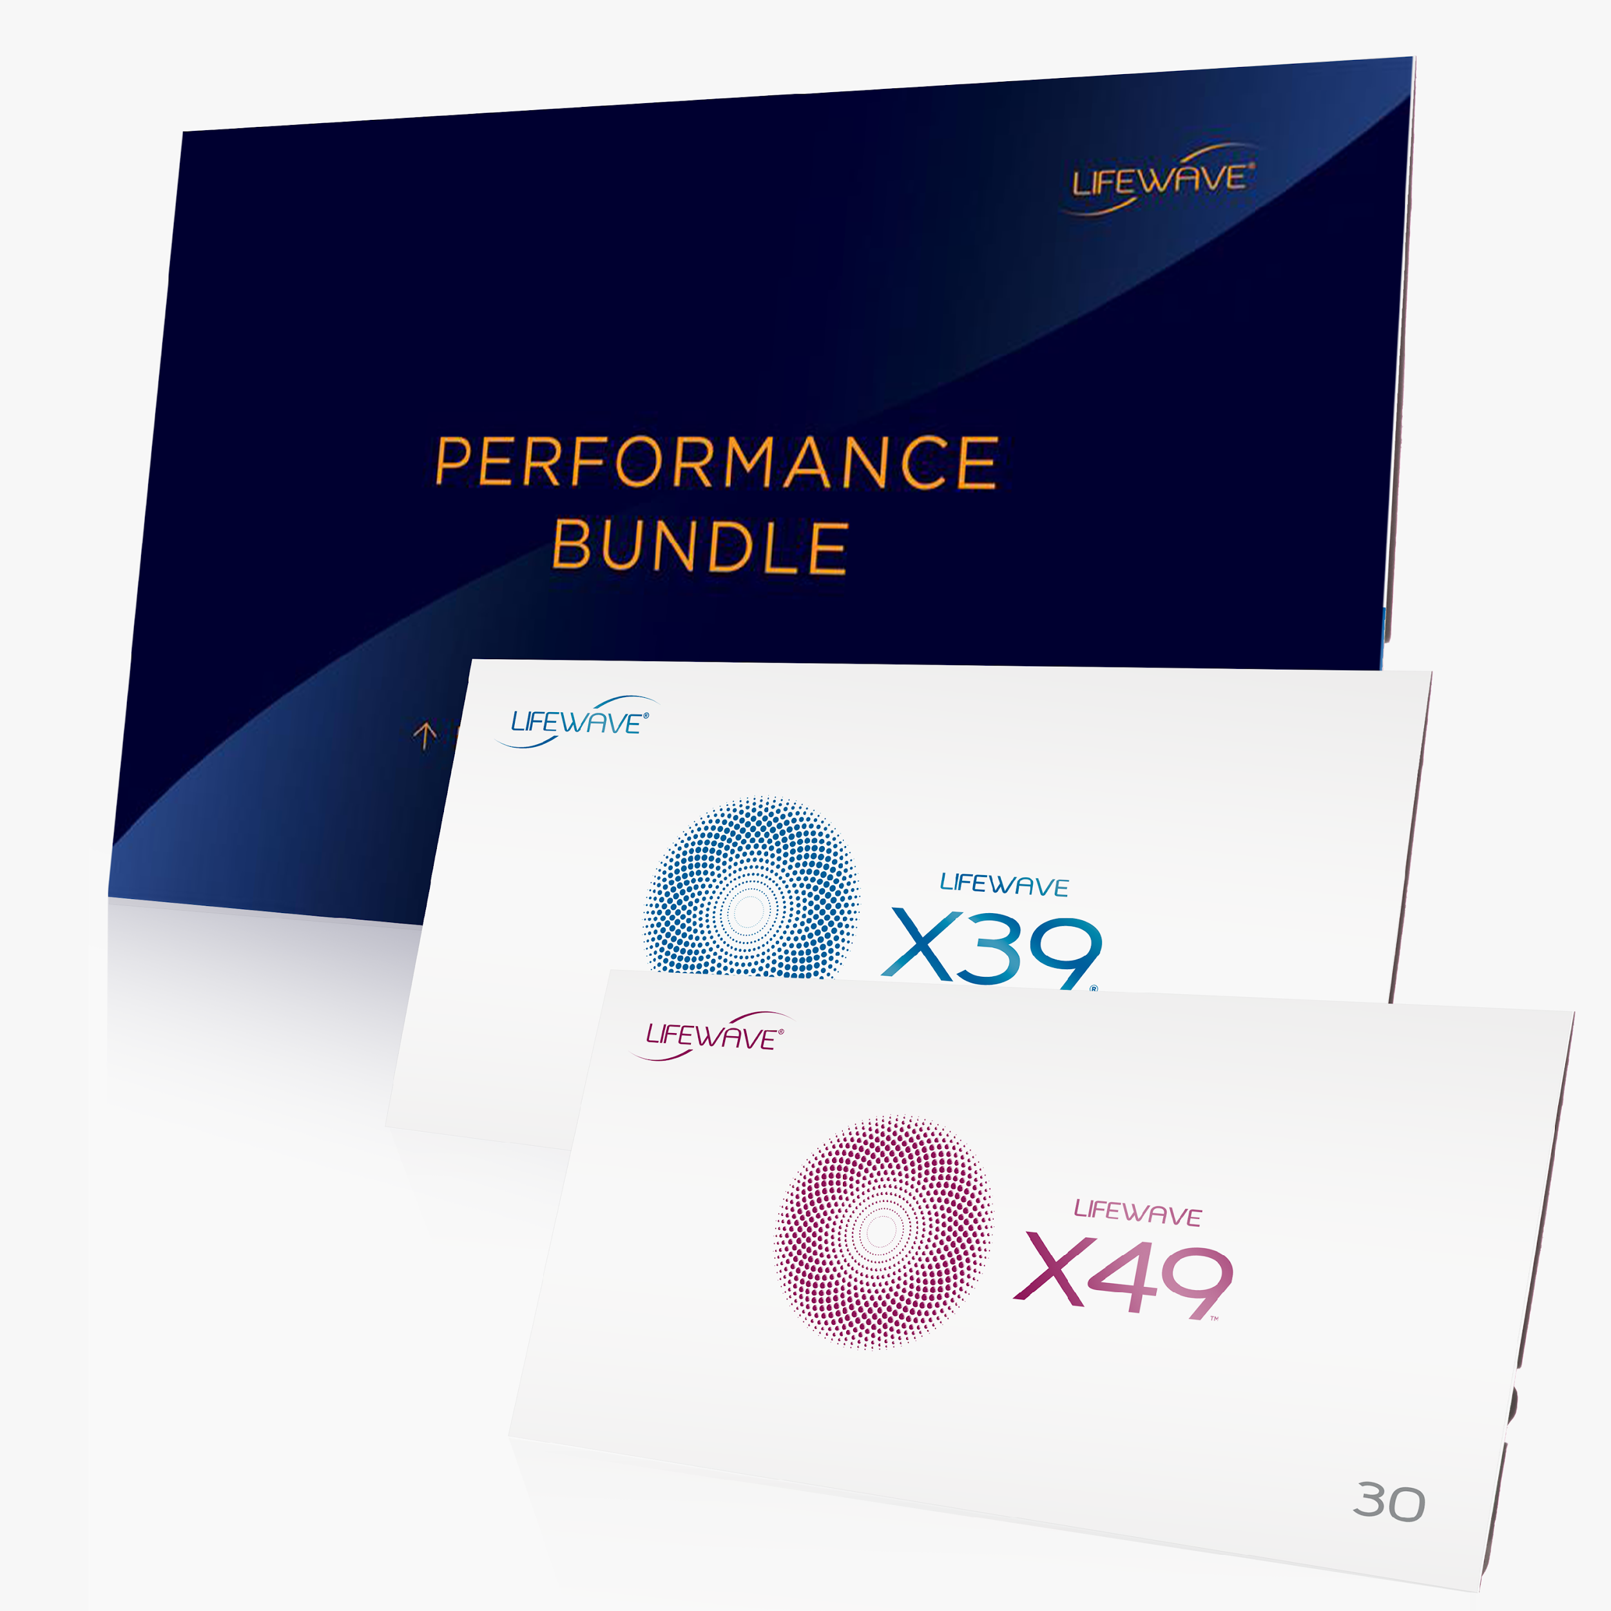
X39® + X49™
Pakiet Wydajnościowy

